Slide 1






Trường Tiểu học Quyết Thắng
Tập đọc
NHỮNG HẠT THÓC GIỐNG
Giáo viên: Lê Thị Hạnh

Slide 2



Slide 3






Slide 4

Hãy đọc thuộc lòng những câu thơ mà em thích trong bài “Tre Việt Nam”.
Bạn thuộc bài. Bạn giỏi quá !

Slide 5
Những câu thơ nào gợi lên phẩm chất ngay thẳng của người Việt Nam ?
Nòi tre đâu chịu mọc cong
Chưa lên đã nhọn như chông lạ thường ;
Măng non là búp măng non
Đã mang dáng thẳng thân tròn của tre.

Slide 6
Thông qua hình tượng cây tre, bài “Tre Việt Nam” ca ngợi những phẩm chất cao đẹp nào của con người Việt Nam ?
a- Giàu tình thương yêu c- Chính trực
b- Ngay thẳng d- Cả a, b, c đều đúng
d- Cả a, b, c đều đúng

Slide 7


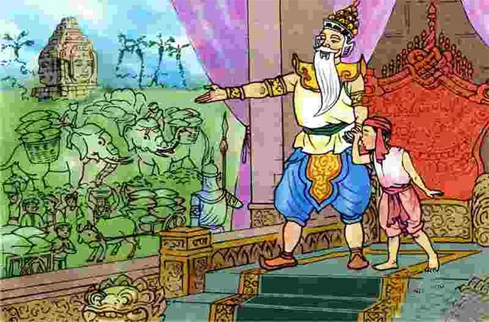
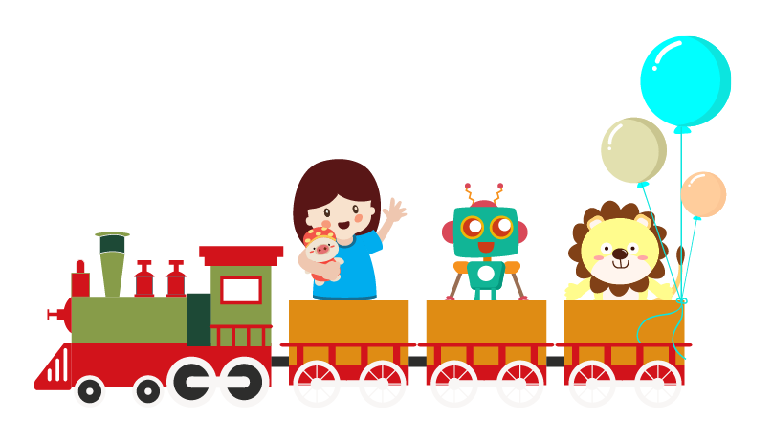
Bức tranh vẽ gì ?

Slide 8



giống
Tập
đọc
Những
hạt
thóc
(Trang 46)

Slide 9

NHỮNG HẠT THÓC GIỐNG
Ngày xưa có một ông vua cao tuổi muốn tìm người nối ngôi. Vua ra lệnh phát cho mỗi người dân một thúng thóc về gieo trồng và giao hẹn: ai thu được nhiều thóc nhất sẽ được truyền ngôi, ai không có thóc nộp sẽ bị trừng phạt.
Có chú bé mồ côi tên là Chôm nhận thóc về, dốc công chăm sóc mà thóc vẫn chẳng nảy mầm.
Đến vụ thu hoạch, mọi người nô nức chở thóc về kinh thành nộp cho nhà vua. Chôm lo lắng đến trước vua, quỳ tâu:
– Tâu Bệ hạ! Con không làm sao cho thóc nảy mầm được.
Mọi người đều sững sờ vì lời thú tội của Chôm. Nhưng nhà vua đã đỡ chú bé đứng dậy. Ngài hỏi còn ai để chết thóc giống không. Không ai trả lời.
Lúc ấy, nhà vua mới ôn tồn nói:
– Trước khi phát thóc giống, ta đã cho luộc kĩ rồi. Lẽ nào thóc ấy còn mọc được? Những xe thóc đầy ắp kia đâu phải thu được từ thóc giống của ta!
Rồi vua dõng dạc nói tiếp:
– Trung thực là đức tính quý nhất của con người. Ta sẽ truyền ngôi cho chú bé trung thực và dũng cảm này.
Chôm được truyền ngôi và trở thành ông vua hiền minh.
Những hạt thóc giống
Truyện dân gian Khmer

Slide 10
Chia đoạn
1
Ngày xưa…đến bị trừng phạt.
2
Có chú bé…đến nảy mầm được.
3
Mọi người…đến của ta.
4
Phần còn lại.

Slide 11
NHỮNG HẠT THÓC GIỐNG
Ngày xưa có một ông vua cao tuổi muốn tìm người nối ngôi. Vua ra lệnh phát cho mỗi người dân một thúng thóc về gieo trồng và giao hẹn: ai thu được nhiều thóc nhất sẽ được truyền ngôi, ai không có thóc nộp sẽ bị trừng phạt.
Có chú bé mồ côi tên là Chôm nhận thóc về, dốc công chăm sóc mà thóc vẫn chẳng nảy mầm.
Đến vụ thu hoạch, mọi người nô nức chở thóc về kinh thành nộp cho nhà vua. Chôm lo lắng đến trước vua, quỳ tâu:
– Tâu Bệ hạ! Con không làm sao cho thóc nảy mầm được.
Mọi người đều sững sờ vì lời thú tội của Chôm. Nhưng nhà vua đã đỡ chú bé đứng dậy. Ngài hỏi còn ai để chết thóc giống không. Không ai trả lời.
Lúc ấy, nhà vua mới ôn tồn nói:
– Trước khi phát thóc giống, ta đã cho luộc kĩ rồi. Lẽ nào thóc ấy còn mọc được? Những xe thóc đầy ắp kia đâu phải thu được từ thóc giống của ta!
Rồi vua dõng dạc nói tiếp:
– Trung thực là đức tính quý nhất của con người. Ta sẽ truyền ngôi cho chú bé trung thực và dũng cảm này.
Chôm được truyền ngôi và trở thành ông vua hiền minh.
1.
Những hạt thóc giống
/
2.
/
3.
/
4.
/
Truyện dân gian Khmer

Slide 12


Luyện đọc

Slide 13

Luyện đọc từ
- gieo trồng
- truyền ngôi
- trừng phạt
- nảy mầm
- sững sờ

Slide 14

Luyện đọc câu
luy
lệnh
Vua ra lệnh phát cho mỗi người dân một thúng thóc về gieo trồng và giao hẹn : ai thu được nhiều thóc nhất sẽ được truyền ngôi, ai không có thóc nộp sẽ bị trừng phạt.
ra
giao
hẹn
nhiều
thóc
nhất
truyền
ngôi
trừng phạt

Slide 15


Tìm
hiểu
bài

Slide 16

Giải nghĩa từ
Bệ hạ :
từ gọi vua với ý tôn kính.
Sững sờ :
lặng người đi vì kinh ngạc, hoặc quá xúc động.
Dõng dạc : (nói) to, rõ ràng, dứt khoát.
Hiền minh : có đức độ và sáng suốt.

Slide 17

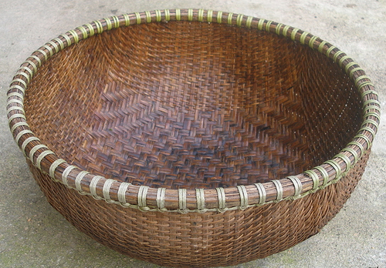
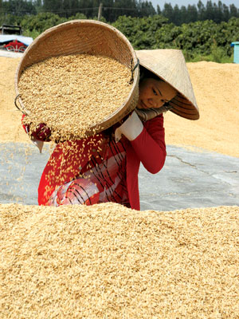
Thúng :
đồ đan khít bằng tre, hình tròn, lòng sâu, to hơn rổ, dùng để đựng.
Notes:
.

Slide 18
Đọc thầm đoạn 1 và trả lời câu hỏi :
NHỮNG HẠT THÓC GIỐNG
1. Ngày xưa có một ông vua cao tuổi muốn tìm người nối ngôi. Vua ra lệnh phát cho mỗi người dân một thúng thóc về gieo trồng và giao hẹn: ai thu được nhiều thóc nhất sẽ được truyền ngôi, ai không có thóc nộp sẽ bị trừng phạt.

Slide 19



Đoạn 1
Nhà vua chọn người như thế nào để truyền ngôi ?
a. Trung thực
b. Chân thành
c. Nhân đức
d. Nhân hậu
QUAY VỀ

Slide 20



Đoạn 1
Nhà vua làm cách nào để tìm được người trung thực như thế ?
A. Phát cho mỗi người dân một thúng thóc mang về gieo trồng và giao hẹn: ai thu được nhiều thóc nhất sẽ được truyền ngôi, ai không có thóc sẽ bị trừng phạt.
B. Phát cho mỗi người dân một thúng thóc đã luộc kĩ mang về gieo trồng và giao hẹn: ai thu được nhiều thóc nhất sẽ được truyền ngôi, ai không có thóc sẽ bị trừng phạt.
C. Phát cho mỗi người dân một kho thóc đã luộc kĩ mang về gieo trồng và giao hẹn: ai thu được nhiều thóc nhất sẽ được truyền ngôi, ai không có thóc sẽ bị trừng phạt.
D. Phát cho mỗi người dân một xe thóc đã luộc kĩ mang về gieo trồng và giao hẹn: ai thu được nhiều thóc nhất sẽ được truyền ngôi, ai không có thóc sẽ bị trừng phạt.
QUAY VỀ

Slide 21
Đoạn 1
* Theo em hạt thóc giống đó có nảy mầm được không ? Vì sao ?
- Hạt thóc giống đó không nảy mầm được vì nó đã được luộc kĩ rồi.

Slide 22
Đoạn 1
* Thóc đã luộc kĩ thì sẽ không thể nảy mầm được. Vậy nhà vua lại giao hẹn “Nếu không có thóc sẽ bị trừng trị”. Theo em nhà vua có dụng ý gì trong việc này ?
- Nhà vua thử lòng mọi người để tìm ra được người trung thực để truyền ngôi.

Slide 23
Đoạn 1
Đoạn 1 ý nói gì ?
Ý 1: Nhà vua chọn người trung thực để nối ngôi.

Slide 24
Đọc thầm đoạn 2 và trả lời câu hỏi :
NHỮNG HẠT THÓC GIỐNG
2. Có chú bé mồ côi tên là Chôm nhận thóc về, dốc công chăm sóc mà thóc vẫn chẳng nảy mầm.
Đến vụ thu hoạch, mọi người nô nức chở thóc về kinh thành nộp cho nhà vua. Chôm lo lắng đến trước vua, quỳ tâu:
– Tâu Bệ hạ! Con không làm sao cho thóc nảy mầm được.

Slide 25
Đoạn 2
* Theo lệnh vua, Chú bé Chôm đã làm gì ?
Kết quả ra sao ?
- Chôm gieo trồng, em dốc công chăm sóc mà thóc thóc vẫn chẳng nảy mầm.

Slide 26
Đoạn 2
* Đến kỳ phải nộp thóc cho vua, chuyện gì đã
xảy ra ?
- Mọi người nô nức chở thóc về kinh thành nộp cho vua. Chôm không có thóc, em lo lắng, thành thật quỳ tâu:
- Tâu bệ hạ ! Con không làm sao cho thóc nảy mầm được.

Slide 27

Đoạn 2
* Hành động của chú bé Chôm có gì khác
mọi người ?
- Mọi người không dám trái lệnh vua, sợ bị trừng phạt còn Chôm dũng cảm dám nói sự thật dù em có thể sẽ bị phạt.

Slide 28
Đọc thầm đoạn 3 và trả lời câu hỏi :
NHỮNG HẠT THÓC GIỐNG
3. Mọi người đều sững sờ vì lời thú tội của Chôm. Nhưng nhà vua đã đỡ chú bé đứng dậy. Ngài hỏi còn ai để chết thóc giống không. Không ai trả lời.
Lúc ấy, nhà vua mới ôn tồn nói:
– Trước khi phát thóc giống, ta đã cho luộc kĩ rồi. Lẽ nào thóc ấy còn mọc được? Những xe thóc đầy ắp kia đâu phải thu được từ thóc giống của ta!

Slide 29
Đoạn 3
* Thái độ mọi người như thế nào khi nghe
Chôm nói ?
- Mọi người sững sờ ngạc nhiên vì lời thú tội của Chôm. Mọi người lo lắng vì có lẽ Chôm sẽ nhận được sự trừng phạt.

Slide 30
Đoạn 3
* Khi ấy, nhà vua đã nói như thế nào ?
- Vua nói cho mọi người biết rằng : Thóc giống đã luộc thì làm sao còn mọc được. Mọi người có thóc nộp không phải là hạt giống vua ban.

Slide 31
Đọc thầm đoạn 4 và trả lời câu hỏi :
NHỮNG HẠT THÓC GIỐNG
4. Rồi vua dõng dạc nói tiếp:
– Trung thực là đức tính quý nhất của con người. Ta sẽ truyền ngôi cho chú bé trung thực và dũng cảm này.
Chôm được truyền ngôi và trở thành ông vua hiền minh. Truyện dân gian Khmer
Truyện dân gian Khmer

Slide 32
Đoạn 4
* Vua khen cậu bé Chôm những gì ?
- Vua khen Chôm trung thực, dũng cảm.

Slide 33
Đoạn 4
* Cậu bé Chôm được hưởng những gì do tính thật thà, dũng cảm của mình ?
- Cậu được vua truyền ngôi báu và trở thành ông vua hiền minh.

Slide 34
Đoạn 4
* Theo em, vì sao người trung thực là người đáng quý ?
- Vì người trung thực đáng tin cậy, bao giờ cũng nói thật, đặt quyền lợi của đất nước lên trên hết.

Slide 35
Đoạn 2, 3, 4 nói lên điều gì ?
Ý 2 : Cậu bé Chôm là người trung thực, dám nói lên sự thật.

Slide 36



Câu chuyện ca ngợi điều gì ?
a. Ca ngợi cậu bé Chôm hiền lành đã nói lên sự thật.
b. Ca ngợi cậu bé Chôm trung thực, dũng cảm dám nói lên sự thật.
c. Ca ngợi cậu bé Chôm dám nói lên sự thật để làm vua.
d. Ca ngợi cậu bé Chôm trung thực dám nói lên sự thật để được truyền ngôi.
QUAY VỀ

Slide 37
Thứ hai ngày 3 tháng 10 năm 2022
Tập đọc
Những hạt thóc giống
Nội dung chính: Câu chuyện ca ngợi cậu bé Chôm trung thực, dũng cảm nói lên sự thật.Trung thực là một đức tính đáng quý của con người.

Slide 38


Luyện đọc
diễn cảm

Slide 39

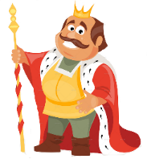
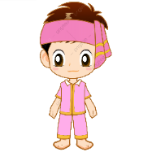
Giọng đọc
Đọc toàn bài : giọng chậm rãi, cảm hứng ca ngợi đức tính thật thà.
Vua : ôn tồn khi giải thích thóc đã luộc kĩ, dõng dạc khi khen ngợi Chôm.
Chôm : ngây thơ, lo lắng khi tâu vua.

Slide 40
Đoạn 3, 4
Chôm lo lắng đến trước vua, quỳ tâu:
- Tâu Bệ hạ! Con không làm sao cho thóc nảy mầm được.
Mọi người đều sững sờ vì lời thú tội của Chôm. Nhưng nhà vua đã đỡ chú bé đứng dậy. Ngài hỏi còn ai để chết thóc giống không. Không ai trả lời. Lúc ấy, nhà vua mới ôn tồn nói:
- Trước khi phát thóc giống, ta đã cho luộc kĩ rồi. Lẽ nào thóc ấy còn mọc được? Những xe thóc đầy ắp kia đâu phải thu được từ thóc giống của ta!
lo lắng
quỳ tâu
không làm sao
nảy mầm
sững sờ
luộc kĩ
mọc được

Slide 41

Trung thực là một đức tính đáng quý của con người, chúng ta cần phải sống trung thực thì mới được mọi người yêu quý.
Câu chuyện này muốn nói với em điều gì ?

Slide 42


Hãy chia sẻ với cô và các bạn một kỉ niệm về tính trung thực của em.

Slide 43

DẶN DÒ
Viết ý nghĩa vào vở Bài học.
Luyện đọc diễn cảm câu chuyện.
Chuẩn bị : Gà Trống và Cáo/ 50.

